Slide 1
Фразеология. Источники фразеологии.
Урок составила
учитель русского языка и литературы Саенко Ксения Андреевна
МАОУ лицей пгт Афипского
МО Северский район
2013 г.

Slide 2
Тип: урок «открытия» нового знания;
Технологии:
Здоровьесбережения;
педагогики сотрудничества;
самодиагностики;
проектной деятельности.
Решение проблемы: «Какие синтаксические конструкции называют фразеологизмами?»
Виды деятельности:
Формирование у учащихся умений построения и реализации новых знаний (понятий, способов действий и т.д.): коллективная работа с интерактивной доской (презентация на тему «Фразеология»), работа в парах сильный – слабый по алгоритму выполнения задачи с фразеологическим словарем, проектирование выполнения домашнего задания, комментирование выставленных оценок.
Планируемые результаты:
Научиться различать единицы языка, определять какую роль играют фразеологизмы в русском языке, формировать навыки лингвистического анализа текста с фразеологизмами.
Планируемые результаты УУД:
Коммуникативные: устанавливать рабочие отношения, эффективно сотрудничать и способствовать продуктивной кооперации.
Регулятивные: проектировать маршрут преодоления затруднений в обучении через включение в новые виды деятельности и формы сотрудничества.
Познавательные: объяснять языковые явления, процессы, связи и отношения, выявляемые в ходе исследования текста с фразеологизмами.

Slide 3
Синтаксическая пятиминутка
Ночь темна и тепла,
Благодатная мгла,
На долины легла.

Slide 4
Фразеологизмы-
это устойчивые неделимые выражения, равные по значению либо одному слову, либо целому выражению. Они украшают речь, делают ее богаче и красивее.
Значение фразеологизмов разъясняется во фразеологических словарях русского языка.
Наиболее употребительные фразеологизмы разъясняются в толковых словарях и помечены таким значком

Slide 5
Итак, не будем бить баклуши,
Вы засучите рукава
Задание приготовьтесь слушать,
Чтоб не шла кругом голова.

Slide 6
В гостях у слов спустя рукава!

Slide 7
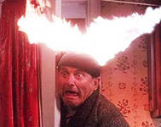
Угадай!!! На воре шапка горит

Slide 8
Как рыба в воде

Slide 9
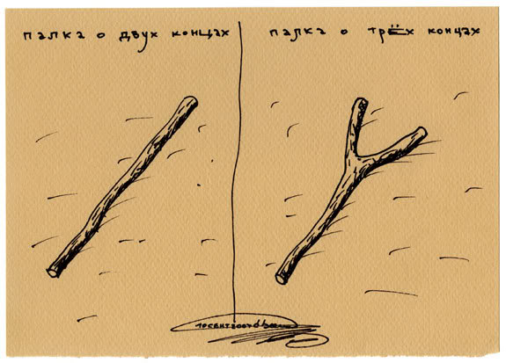
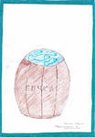
Как сельдь в бочке Палка о двух концах

Slide 10
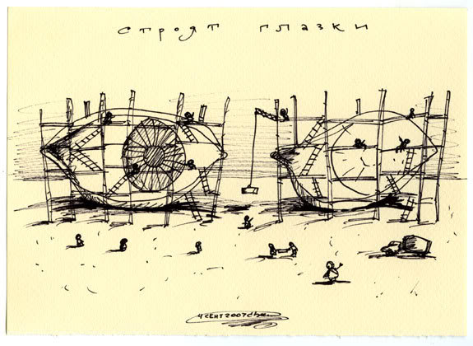
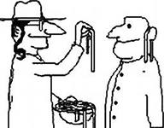
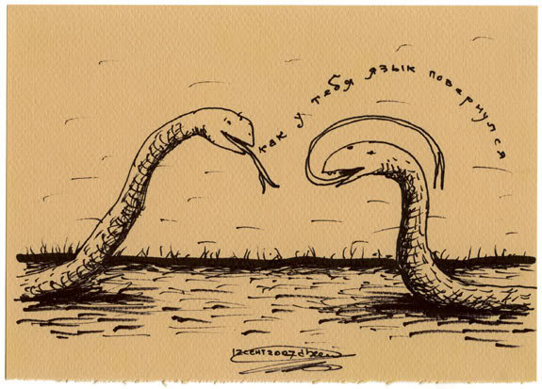

Slide 11
Бывает частенько, что слово одно, Но очень по-разному служит оно. Примеры тут можно найти без труда, Возьмём хоть короткое слово «вода». Вот был я мальчишкой, да детство прошло. С тех пор уж немало воды утекло. О смелом мы вправе сказать наперёд: «Такой сквозь огонь и сквозь воду пройдёт!» А гуси и утки-сухие всегда. Заметили люди: «Как с гуся вода». Случилось с тобою: ты правил не знал, Молчал при опросе! Воды в рот набрал! Лентяй отдыхает, а время идёт- Под камень лежачий вода не течёт. Сказать болтуну мы порою не прочь: «Довольно, мол, воду-то в ступе толочь! Не прочь и другому сказать невзначай: «Довольно лить воду! Ты дело давай!» Работать впустую!... Что скажут потом? На дело, мол, воду носить решетом! Стихи я пишу, не жалея труда, Чтобы вы не сказали: «В стихах-то вода».

Slide 12
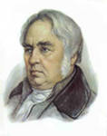
Крылатые выражения
устойчивый фразеологизм образного или афористического характера, вошедший в лексику из исторических либо литературных источников и получивший широкое распространение благодаря своей выразительности
А Васька слушает да е
А воз и ныне там
А Ларчик просто открывался

Slide 13
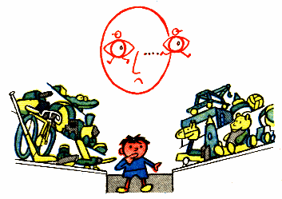
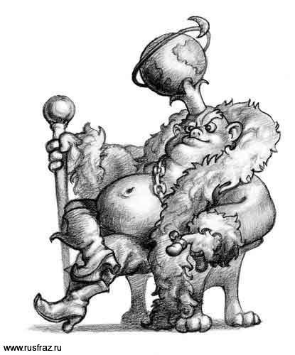
Итог:
Что такое фразеология?
Что такое фразеологизмы?
Что такое «крылатые выражения»?
Где разъясняется значение фразеологизмов?

Slide 14
Домашнее задание
упражнение №100;
подобрать 2-3 статьи из словаря «Крылатые слова», книги Э. Вартаньяна «Почему мы так говорим?», объясняющее значение выбранных фразеологизмов или крылатых слов (выражений)
Сделать свои рисунки к фразеологизмам к упражнению №99.

Slide 15
Спасибо за внимание!!!

